Slide 1
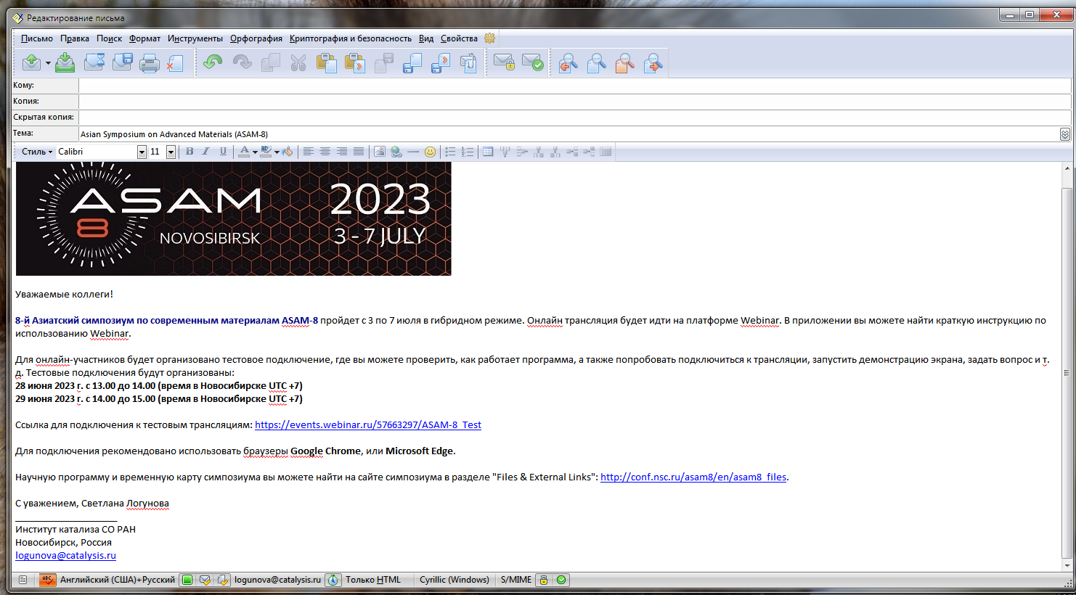
Как подключиться к трансляции симпозиума ASAM-8 на платформе Webinar? Краткая инструкция
1. Откройте письмо со ссылкой на трансляцию. Откройте ссылку в браузере Google Chrome, или Microsoft Edge

Slide 2
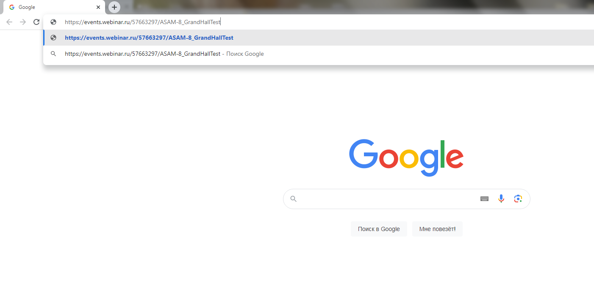
2. Используйте браузер Google Chrome, или Microsoft Edge. Перейдите по ссылке.

Slide 3
3. Нажмите SIGN UP

Slide 4
4. Введите адрес электронной почты, ваше имя (First name) и фамилию (Last name).
Используйте Латинскую раскладку клавиатуры.
Пишите свое настоящее имя и фамилию. Неопознанные лица не будут допущены на трансляцию.
Нажмите SIGN UP

Slide 5
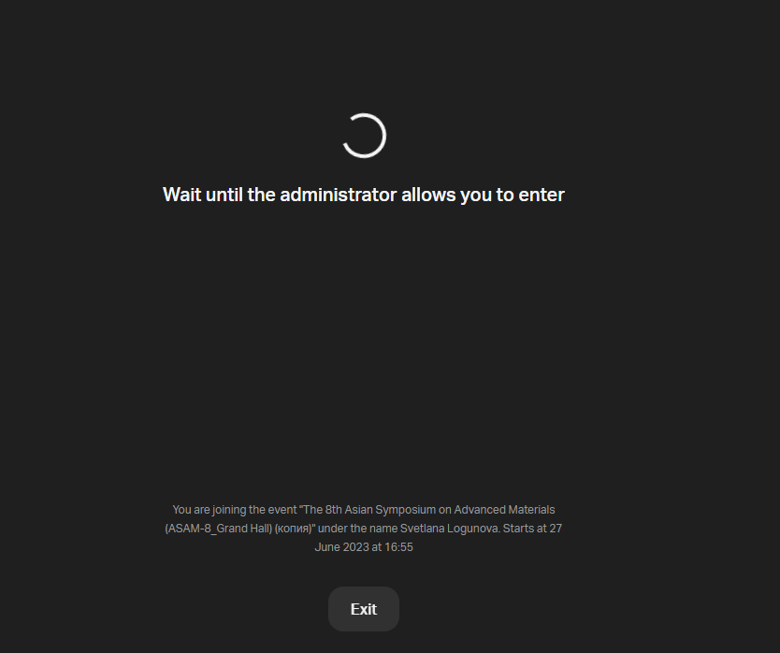
5. Подождите, пока администратор найдет ваше имя в списке участников симпозиума и предоставит вам доступ к трансляции.

Slide 6
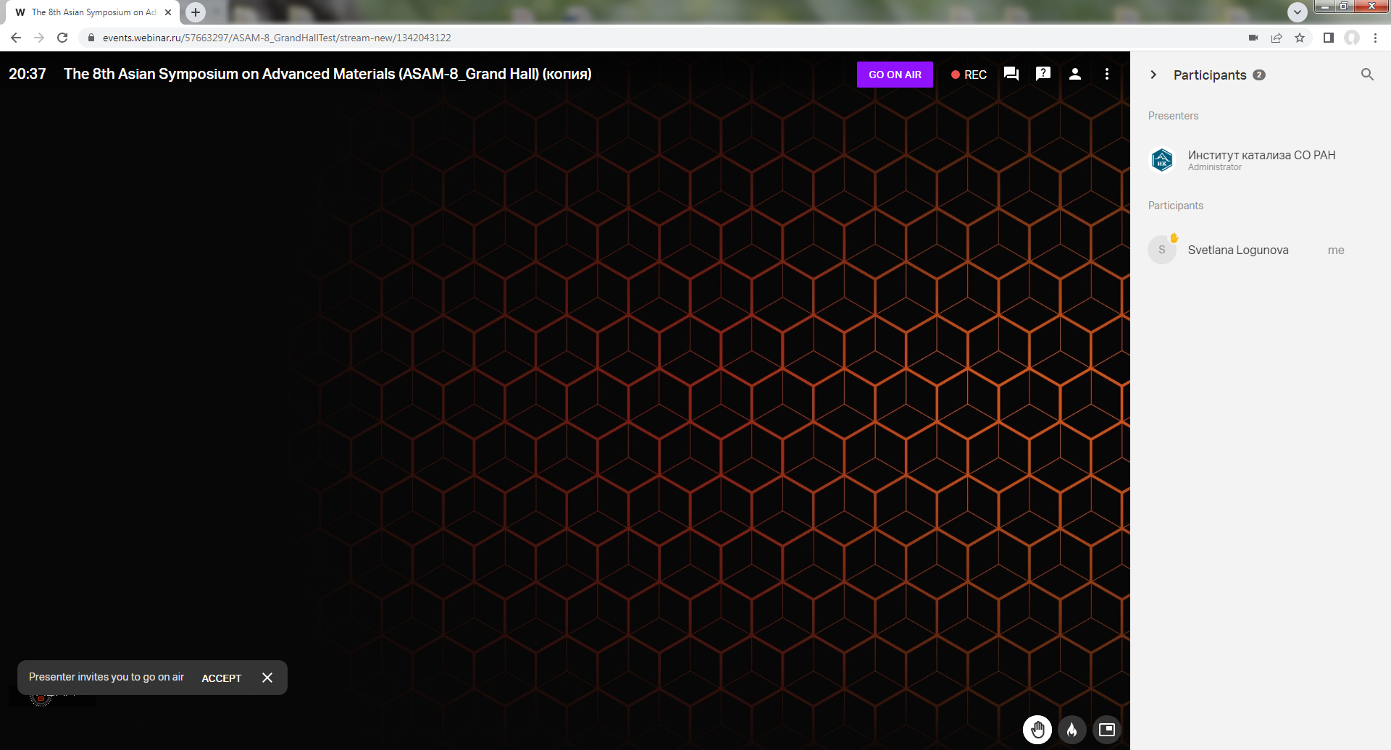
6. Вы подключились к трансляции.
Чат, чтобы задать вопрос письменно
Список участников
Значок «Поднять руку», чтобы выйти в эфир и задать вопрос устно, или сделать презентацию

Slide 7
7.1. Как выйти в эфир?
Чтобы выйти в эфир и сделать устный доклад, или задать вопрос лично:
Нажмите значок «Поднять руку»
Дождитесь приглашения от администратора выйти в эфир, нажмите «ACCEPT»
Нажмите кнопку «GO ON AIR»
3. GO ON AIR
2. ACCEPT
1. Поднять руку

Slide 8
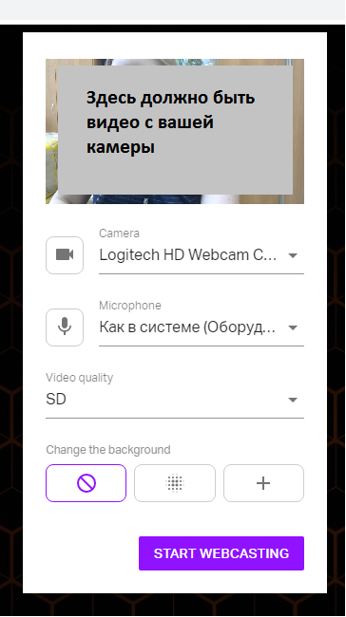
7.2. Как выйти в эфир?
Укажите, какая видеокамера и микрофон должны использоваться.
Чаще всего камера и микрофон определяются автоматически.
Если у вас несколько устройств, выберите нужное.
Нажмите «START WEBCASTING»
Вы в эфире.

Slide 9
8.1. Как сделать презентацию?
Откройте презентацию.
В левом нижнем углу нажмите на значок с монитором «Screensharing»

Slide 10
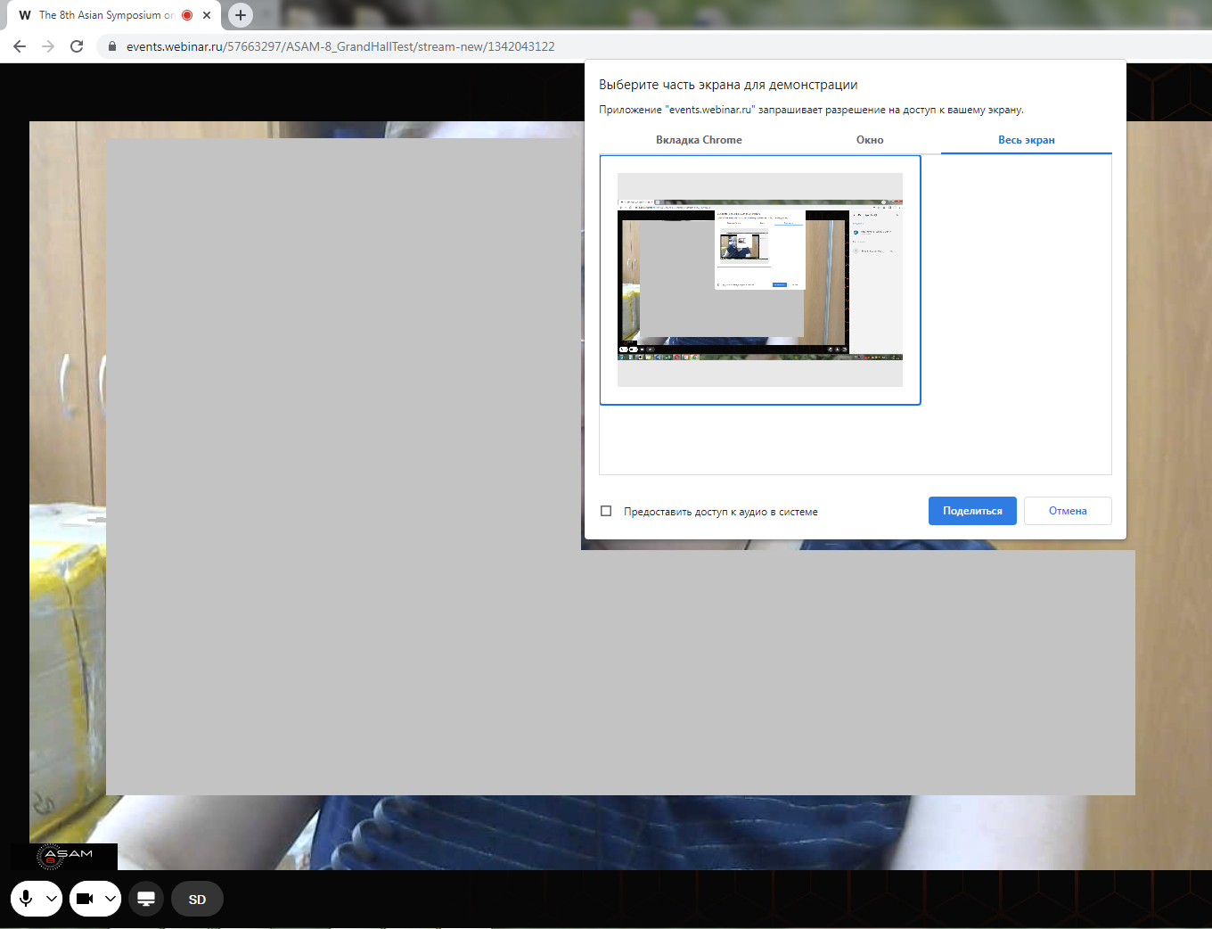
8.2. Как сделать презентацию?
Выберите «Весь экран»
Если у вас несколько экранов, выберите тот, на котором открыта презентация.
Нажмите на выбранный экран (вокруг него появится синяя рамочка)
Нажмите «Поделиться»
Откройте и запустите вашу презентацию. Начинайте доклад.

Slide 11
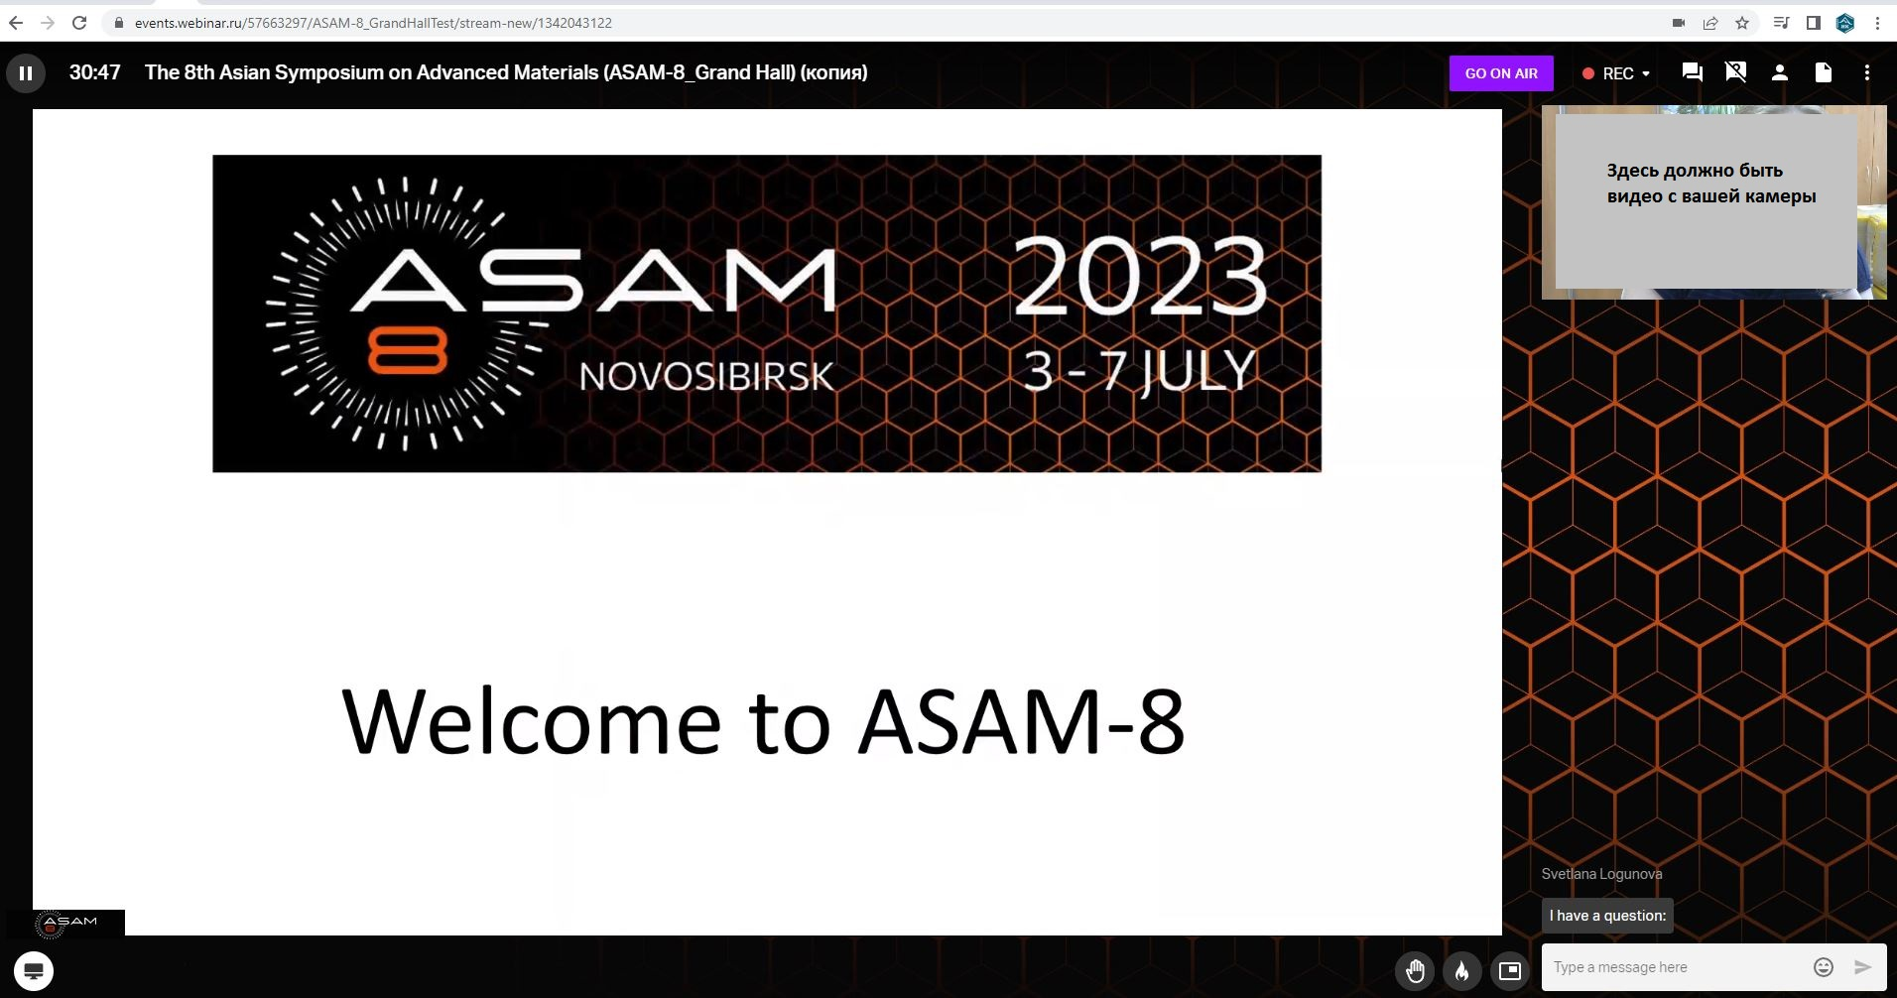
8.3. Как сделать презентацию
Так вашу презентацию видят участники:
Ваша презентация Видео с вашей камеры
Вопросы, которые можно писать в Чат

Slide 12
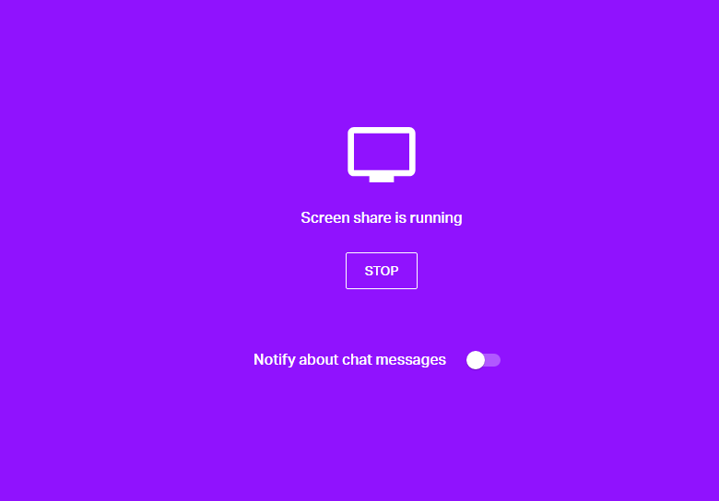
8.4. Как сделать презентацию
После завершения презентации остановите показ экрана нажав «STOP»

Slide 13
Благодарим за внимание и желаем успешного участия в симпозиуме!

